Slide 1
ялгызлык исемнәр
3нче сыйныфның татар төркемендә татар теленнән үткәрелгән дәрескә презентация
Укытучы: Гыйниятуллина Фирдәүсә Хаҗиәхмәт кызы

Slide 2
тест
1.Исем сүз төркеменә кергән сүзләр мәгънә ягыннан нәрсәне белдерә?
а) предметның билгесен
б) предметның санын
в) предметны, затны, табигать күренешләрен.
2. Исемнәрнең күплек сан кушымчаларын күрсәт.
а) –лар, нәр
б) –кар, -кәр,
в) –лар, -ләр, -нар, -нәр.
3. Ясалма исемнәр генә булган рәтне күрсәт.
а) дәфтәр, укучы,
б) ташбака, әти-әни, җиләклек,
в) чәчәк, таш, чыршы.
4. Кайсы сүзләр сөйләмдә кулланылмый?
а) уклык, баслык, торлык,
б) ташлык, башлык, сазлык.
в) каенлык, тозлык, бозлык.
5. Исемнәр генә язылган рәтне күрсәт.
а) миләүшә, роза, энҗе
б) Миләүшә, Энҗе, Роза
в) сары, бара, кырык.

Slide 3
Кроссворд чишү
1. Якшәмбе көн.
2. “ Алма!” – дисәң дә, алалар,
Нәрсә соң ул? – балалар.
3. Явым-төшем.
4. Чебиләр ярата торган ярма.
5. Әйтәбез һәм ишетәбез.
6. Баш киеме.
7.” Яңа ел “ бәйрәме аннан башка
узмый.
8. Күз өстендә ...
 |  |  | 1
 |  | 2
 | 3
4
5
6
 |  | 7
 |  |  | 8

Slide 4
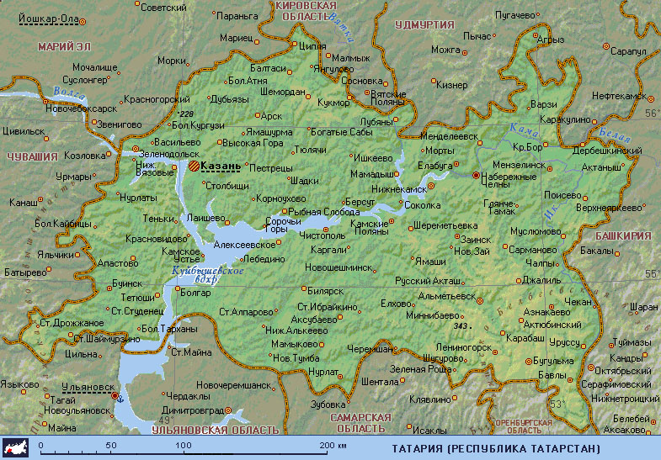
Татарстанның географик картасы

Slide 5
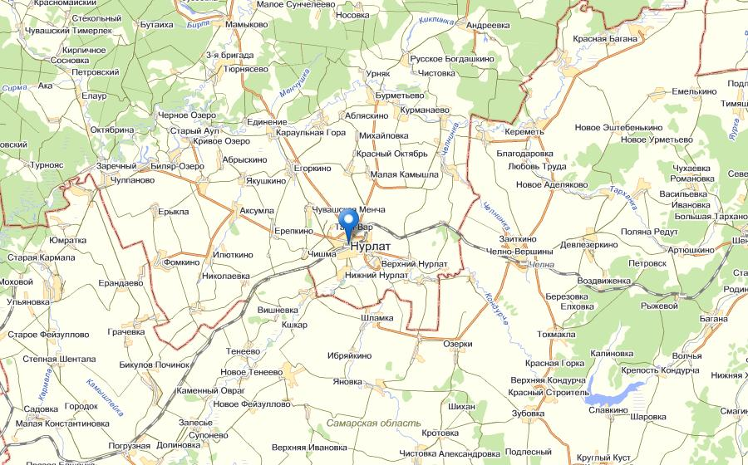
Нурлат районының картасы

Slide 6
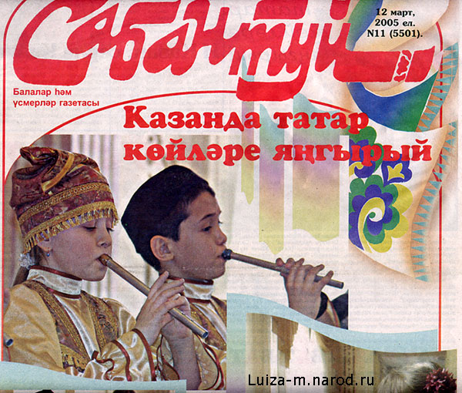

Slide 7
Дөресләп яз
1.(М,м)иләүшә белән ( Р,р)оза чыршы бәйрәмендә чыгыш ясады.
2.Бакчада (М,м)иләүшә, (Р,р)оза чәчәкләре үсә.
3.Минем (А,а)лмаз абый (А,а)лмаз руднигында эшли.
4.Песинең (А,а)к тәпиләренә карап, аңа (А,а)к тәпи исеме куштык.

Slide 8
Өй эше:
1) 162 нче күнегү, бирем буенча эшләргә.
2) Ай сүзенә башланган 10 исем язарга.
3)Татарстан картасыннан шәһәр атамаларын алфавит тәртибендә язып алырга.

